Slide 1
BAKTERI PENYEBAB
INFEKSI SALURAN NAFAS
Baedah Madjid
Bagian Mikrobiologi
Fak. Kedokteran Unhas
2017

Slide 2
Tujuan Pembelajaran
Setelah pembelajaran ini selesai, diharapkan mahasiswa sudah dapat menjelaskan ttg semua aspek dari bakteri-bakteri penyebab inf sal nafas.

Slide 3
Sasaran Pembelajaran
Setelah pembelajaran ini selesai, diha-rapkan mahasiswa sudah mampu:
1. Menyebutkan Bakteri Penyebab Infeksi Sal Nafas
2. Menjelaskan ttg cara penularan Infeksi Sal Nafas
3. Menyebutkan faktor-faktor predesposisi terjadinya infeksi saluran nafas.
4. Menyebutkan klassifikasi dan sifat-sifat bakteri penyebab infeksi sal nafas

Slide 4
Sasaran Pembelajaran
Setelah pembelajaran ini selesai, diharapkan mahasiswa sudah mampu:
5. Menjelaskan tentang faktor faktor virulens dari bakteri penyebab, dan patogenesis infeksi bakteri penyebab,
6. Menjelaskan cara diagnosis laborato-rium, manifestasi klinis dan epidemio-logi infeksi sal nafas yang disebabkan oleh bakteri

Slide 5
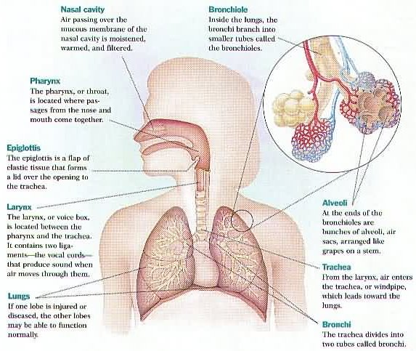
PENDAHULUAN
JAMUR PENYEBAB
INFEKSI SISTEM RESPIRASI
Baedah Madjid
Bgn. Mikrobiologi
Fak. Kedokteran Unhas
2011

Slide 6
PENDAHULUAN
Infeksi sal nafas:
1. Inf sal nafas bgn atas
Rhinitis
Sinusitis
Epiglotitis
Otitis media
2. Inf sal nafas bgn bawah
Tracheaitis
Bronchitis
Pnemonia
Bronchopneumonia

Slide 7
MIKROBA PENYEBAB
INFEKSI SALURAN NAFAS
1. Bakteri
H. influenzae, Str. pneumoniae,
N. meningitidis, L. pneumophila,
Chl. pneumoniae, and M. pneumoniae
Corynebacterium diphtheriae, Rickettsia
2. Virus
3. Fungi = Jamur
4. Parasit → larva

Slide 8
Penyebab Terbanyak Penyakit
di Saluran Nafas Bgn. Atas # 1
PENYAKIT | VIRUS | BAKTERI & FUNGI
Rhinitis | Rhinoviruses, adenoviruses, coronaviruses, parainfluenza viruses, influenza viruses, respiratory syncytial virus, bbrp coxsacki A viruses | Jarang
Pharyngitis atau tonsilitis | Adenoviruses, para-influenza viruses, influenza viruses, rhino-viruses, coxsacki A & B virus, herpes simplex virus, Epstein-Barr virus | Strept. pyogenes, Corynebacterium diphtheriae. Neisseria meningitidis

Slide 9
Penyebab Terbanyak Penyakit
di Saluran Nafas Bgn. Atas #2
PENYAKIT | VIRUS | BAKTERI & FUNGI
Stomatitis | Herpes simplex virus, beberapa virus coxsacki A | Candida species, Fusobacterium spp, spirochetes
Peritonsilar atau abses retropha- ryngial | Tidak ada | Group A Streptococci (terbanyak), anaerobe oral sep. Fusobacterium sp., Staphylococcus aureus, Hemophilus influenzae (biasanya pd bayi)

Slide 10
Penyebab Terbanyak Penyakit
di Saluran Nafas Bgn. Tengah #1
PENYAKIT | VIRUS
Epiglotitis | Jarang | Haemophilus influenzae, Streptococcus pneumoniae, Corynebacterium diphtheriae, Neisseria meningitidis
Laryngitis dan croup | Parainfluenza viruses, influenza virus, adenovirus, occasionally respiratory syncytial virus, rhinoviruses, corona viruses, echoviruses | Jarang

Slide 11
Penyebab Terbanyak Penyakit
di Saluran Nafas Bgn. Tengah #2
PENYAKIT | VIRUS | BAKTERI & FUNGI
Laryngo-tracheitis dan laryngo-tracheo-bronchitis | Sama sep laryngitis dan croup | Haemophilus influ-enzae, Staphylococcus aureus
Bronchitis | Parainfluenza viruses, Influenza viruses, respiratory syncytial virus, adenovirus, measles | Bordetella pertussis. H. influenzae, Mycoplasma pneumoniae, Chlamydia pneumoniae

Slide 12
Penyebab Terbanyak Penyakit
di Saluran Nafas Bgn. Bawah # 1
SINDROM | VIRUS | BAKTERI | FUNGI | LAIN-2
Acute Pneumonia | Influenza, parainfluenza, adeno-virus, R. syncytial virus (infants) | Strept. pneumoniae Staphyloc. aureus, H. influenza, Enterobac-teriaceae, Legionella, anaerobes, Pseudomo-nas aerogi-nosa | C. albican, Aspergillus sp. | Mycoplasma pneumonia, Pneumocystitis carinini, Chlamydia trachomatis ( bayi), Chlamydia pneumoniae

Slide 13
Penyebab Terbanyak Penyakit
di Saluran Nafas Bgn. Bawah # 2
SINDROM | VIRUS | BAKTERI | FUNGI | LAIN-2
Pneumonia khronik | Jarang | Mycobacterium tuberculosis, mycobacteria lain, Nocardia | C. albicans | Paragonimud westermani
Abses Paru | Tak ada | Campuran anaerobe, Actinomycetes Nocardia, S. aureus, Enterobacteriaceae P. aeroginosa | Aspergillus species | Entamoeba histoytica
Empyema | Tak ada | Mixed anaerobes, S. aureus, S. pneumooniae, Enterobacteriaceae P. aeroginosa

Slide 14
Penularan
Endogen (dissiminasi) : organ ke organ
Langsung
Tidak langsung: - hematogenous
      - lymphogenous
Eksogen: manusia ke manusia
Kontak langsung: droplet
Tidak Langsung: Penularan melalui udara

Slide 15
Penularan Liwat Udara
PORT THE ENTRY
Mucosa of respiratory tract
HOST
Patients
Carrier
PORT THE OUTLET
- Mucosa of respiratory tract
- Skin lesion
AGENTS
Bacteria
Viruses
Fungi
RESERVOIRS
Droplet
Sputum
Pus
Skin lesion secretion
ROUTES
Directly
Air
SOURCES
Droplet
Air

Slide 16
Faktor-faktor Predesposisi
Usia
Kelainan Sistem Kekebalan
Kesulitan mengeluarkan sekret
Alcoholisme, drug abusers
Tidak sadar →refleks laring menurun

Slide 17
Haemophilus influenzae

Slide 18
Klassifikasi
Genus: Haemophilus
Species:
H. influenzae,
H. haemolyticus;
H. paraphrohaemolyticus;
H. segnis;
H. aphrophilus;
H. ducrey,
H. aegyptius,
H. paraprophilus

Slide 19
Klassifikasi
strain H. influenzae:
6 serotype besar (a sd f)
R strain (tidak berkapsul) 50-80% → NF Sal nafas bgn. atas
tipe b: straitn berkapsul (S strain) 2-4% → patogen.
tipe a dan c-f: Berkapsul (1-2%) → jarang dianggap patogen

Slide 20
Sifat-sifat
Batang kecil dan pendek (coccobacilllus), pleomorphic
Gram-negative,
Tidak berspora
Tidak bergerak
Mikro-aerofilik
Kebanyakan tdk berkapsul, bbrp berkapsul (polisakharida).
Anaerob facultatif
Fastidious:
memerlukan faktor X dan V

Slide 21
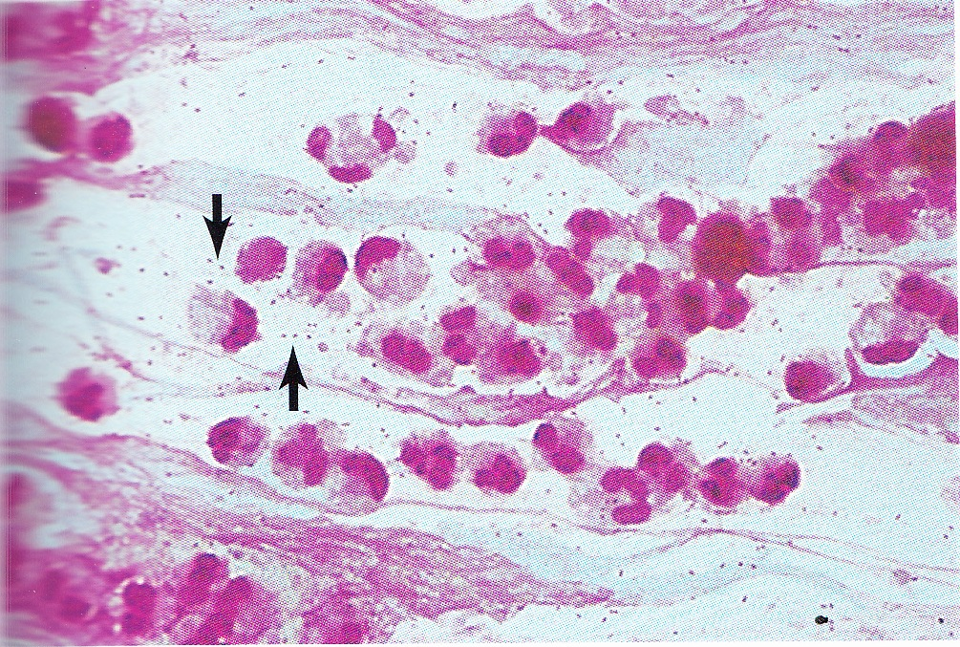
Hemophilus influenzae pd sputum (Gram)

Slide 22
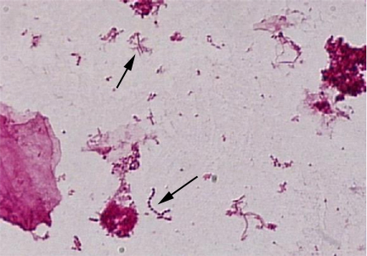
A
Preparat Gram dari Sputum
A. Hemophilus influenzae; B. Streptococcus.

Slide 23
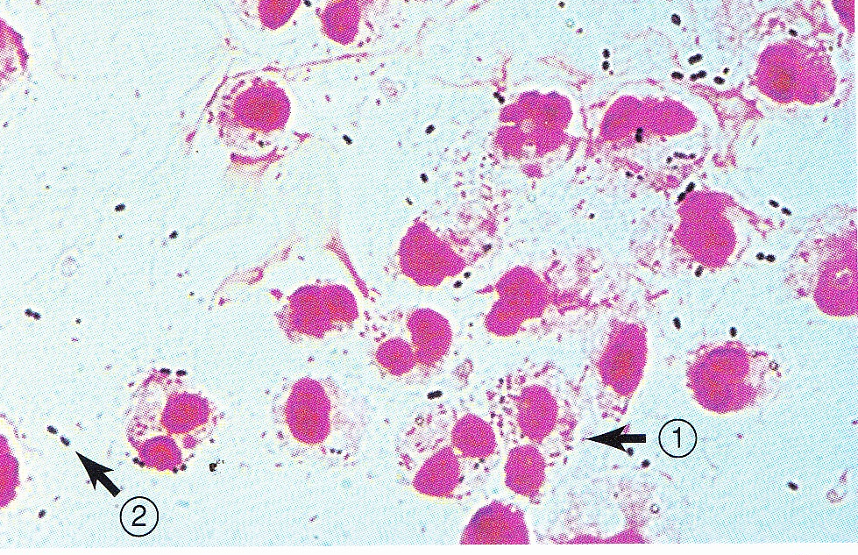
1. H. Influenzae, 2. Pneumococcus pd sutum (Gram)

Slide 24
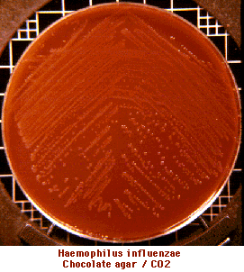

Slide 25
Faktor-faktor Virulensi
Polisakharida kapsul
Lipo-oligosakharida membran
IgA protease

Slide 26
Patogenesis
Portal of entry : Saluran nafas bgn atas → naso-pharinx.
H influenzae type b → menembus epitel naso-pharing → menyebar secara hematogen atau secara langsung ke mening.

Slide 27
Manifestasi Klinik
Meningitis
Otitis media dan sinusitis ( anak-anak kecil)
Epiglottitis bakterial Akut ( Anak-anak 2-5 thn)
Cellulitis (muka dan leher).
Bakteriemia→ infeksi sistemik (strain berkapsul) → meningitis atau arthritis septika.
Penyakit Sal respirasi
  - Bronkhitis khronik
  - Pneumonia

Slide 28
Epidemiologi # 1
a. Reservoirs
- H. influenzae hanya patogen pd manusia.
- Carrier manusia: H. influenzae yg tdk brkapsul:
. 60-90% anak sehat
. 35% orang dewasa.
- 2% anak sehat: carrier asimptomatick
H. influenzae tipe b.
Penularan: inhalation droplet.
Kontak dekat permudah penularan.

Slide 29
Epidemiologi # 2
c. Insidens.
Frekwensi infeksi invasif ada hubungannya dgn usia, tp infeksi jarang terjadi pada usia 2 bulan karenamasih ada kekebalan dari ibunya.
d. Susseptibiliti
Faktor tuan rumah berperan pd susseptibiliti terhadap penyakit: Defisiensi kekebalan humoral sekunder, sickle disease & infeksi pulomonal khronik.

Slide 30
Diagnosis Laboratorium
Bahan Pemeriksaan
Inf sal nafas bgn atas: darah
Nasopharynx swabs: hanya carrier.
Inf. Sal nafas bgn bawah: sputum,
Infeksi lain: cairan cerebrospinal
Pemeriksaan Laboratorium
1. Praparat Gram-stain dr sputum dan CSF.
2. Biakan pd CO₂ ( di atas chocolate agar)
3. Particle agglutination test.

Slide 31
Streptococcus pneumoniae
(PNEUMOCOCCUS)

Slide 32
Sifat-sifat
Cocci berbentuk ovoid atau lancet,
Positif Gram, berpasangan
Tidak menghasilkan katalase
Hemolitik α
Berkapsul (polysaccharide)
Facultative anaerob, microaerobic
Bile soluble (larut dlm empedu)
Sensitif terhdp Optochin

Slide 33
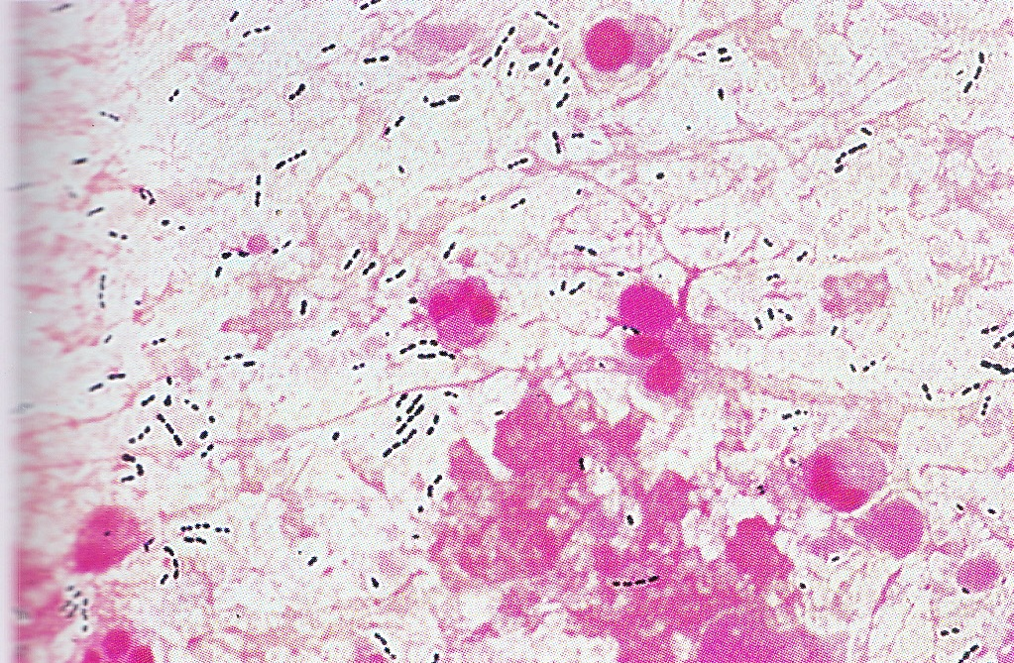
Streptococcus pneumoniae pd sputum (Gram)

Slide 34
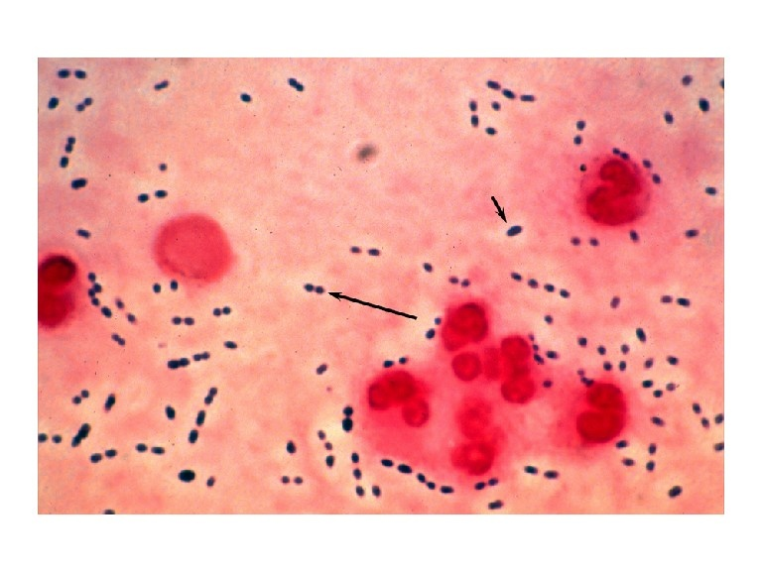
Pneumococci pd Preparat Gram dari Liquor

Slide 35
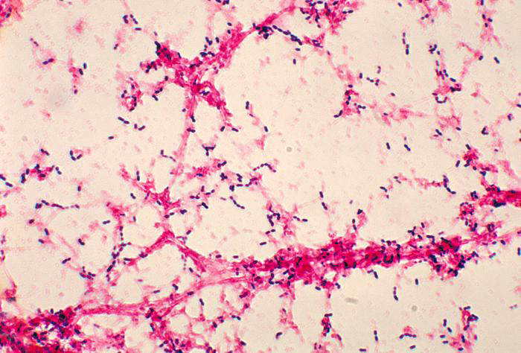
Streptococcus pneumoniae (Gram) dari biakan darah pada medium kaldu

Slide 36
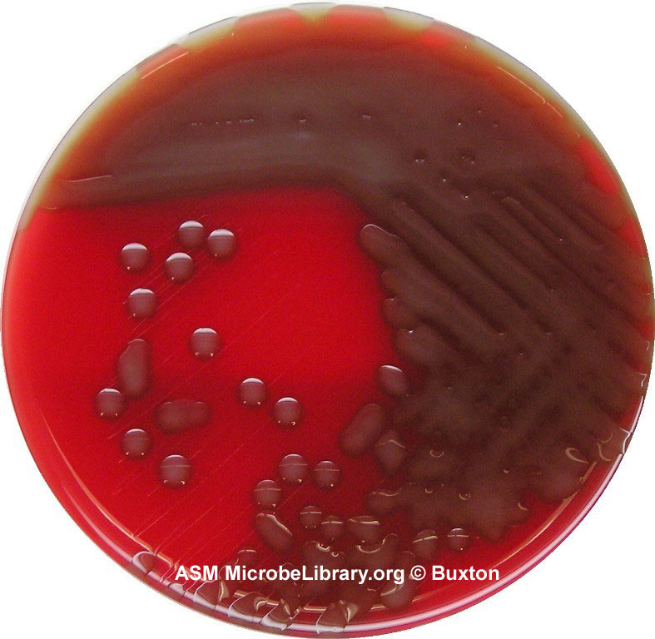
Biakan S. pneumoniae pada lempeng agar darah

Slide 37
Klassifikasi
Tak memiliki antigen dinding sel yang group-specific → tak bisa diklassifikasi dengan sistem Lancefield
Kapsul Polisakharida: antigenik → 83 sero-types

Slide 38
Faktor-faktor Virulensi
  Kapsul Polisakharida
  IgA protease

Slide 39
Gambaran Klinik
Str pneumoniae adalah penyebab utama dari pneumonia bakterialis pd orang dewasa dan anak-anak.
Infeksi lain :
otitis media,
meningitis,
sinusitis,
bronchitis.

Slide 40
Faktor Predisposisi
Gangguan kekebalan tubuh
Penekanan Kekebalan dan perubahan jaringan akibat infeksi
Hilangnya fungsi lien

Slide 41
Epidemiologi
Str. pneumoniae:
patogen hanya pd manusia,
tak ada reservoir binatang .
NF di sal nafas atas pd beberapa orang
Penularan:
Kontak orang ke orang → inhalasi droplet yg mengandung bakteri

Slide 42
Diagnosis Laboratorium #1
Specimen :
Sputum,
Darah,
Cairan Cerebro-spinal
Pemeriksaan:
  Rapid diagnostic tests: particle agglutination test.
  Isolasi pd chocolate agar di atmosfir dgn 10-15% CO₂
  Konfirmasi:
1. Optochin sensitivity test Dihambat oleh optochin.
2. Bile solubility testing
→ Larut dlm empedu
3. Tes Quellung

Slide 43
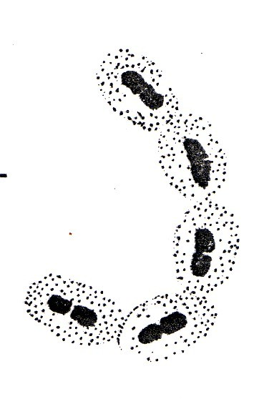
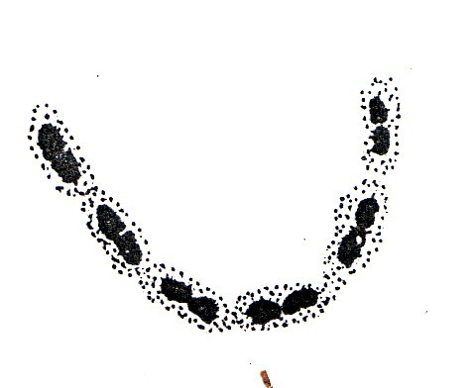
QUELLUNG TEST

Slide 44
Diagnosis Laboratorium #1
Specimen: Darah atau cairan cerebrospinal Nasopharyngeal swab : Hanya untuk mencari carrier.
Diagnosis Bakterialis :
1. Gram preparation
2. Isolation
Serologi
latex-agglutination test or hemagglutination test

Slide 45
Neisseria meningitidis

Slide 46
Klassifikasi
■ FAMILI: Neisseriaceae; GENUS : Neisseria;
SPECIES : Neisseria meningitidis
■ SEROGRUP: A, B, C, X, Y, Z, 29e, L, & W-135
Yg patogen bagi manusia: A, B, C, & Y
■ SEROTYPE: Serogrup A & B dibagi berdasar
struktur outer-membrane protein
Serotype 2 : yg paling sering diisolasi dari
penderita penyakit meninggococcal oleh
serogrup A & B

Slide 47
Sifat-Sifat
● Kokkus \negatif-Gram
● Berbentuk sep ginjal, sering sebagai diplococci
● Berkapsul dan berpili
● Aerobik, mikro-aerophilik, menghasilkan oksidase
●Butuh faktor pertumbuhan ang kompleks, tumbuh paling baik pada lempeng agar coklat di atmosfir dgn CO2 pada 37ºC.
Bbrp orang → carrier

Slide 48
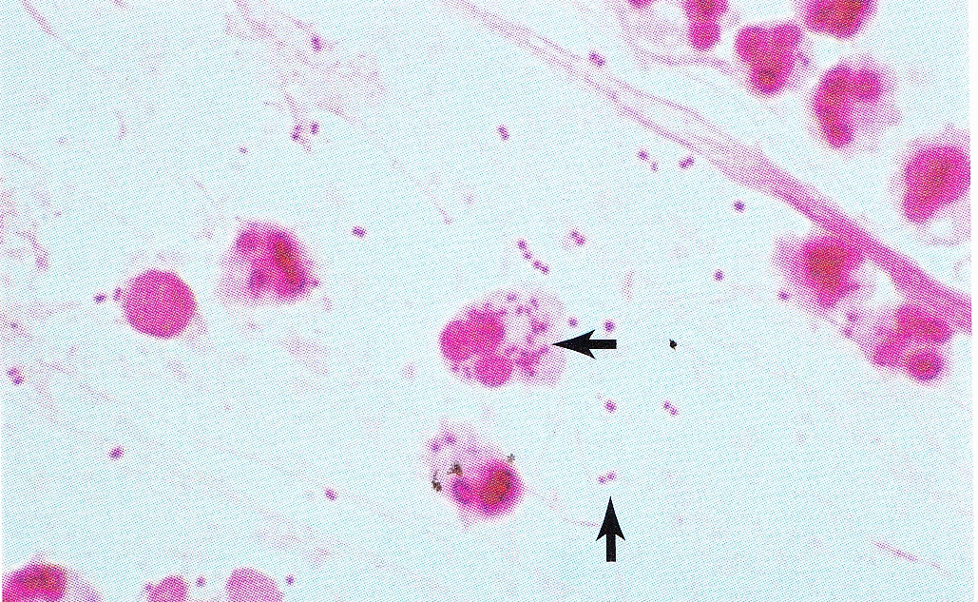
Neisseria meningitidis pd sputum (Gram)

Slide 49
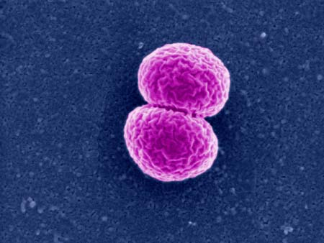
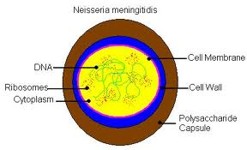

Slide 50
Faktor-faktor Virulensi
■ Faktor Adhesi: pili
■ Kapsul : polisakharida (anti-fagositik)
■ Lipopolisakharida (LPS, endotoksin) →
lihat BMD
■ IgA Protease

Slide 51
Patogenesis
● Setelah diinhalasi bersama droplet, N.
meningitidis lekat pd sel epitel
nasofaring
● Pada host yg tak kebal, menginvasi
ditempat masuk, kemudian disebarkan
secara hematogen, dan sampai ke
mening, yg merupakan jaringan target
utamanya.
● Begitu sampai di mening, mereka
berproliferasi, menyebabkan inflamasi.

Slide 52
Manifestasi Klinik
Febrile illness, biasanya sembuh sendiri (bentuk paling ringan). Biakan darah: +
Meningitis
Acute meningococcemia
Pharyngitis, pneumonia, chronic meningo-coccemia

Slide 53
Epidemiologi
■ Penularan: sekret saluran nafas/droplet →
Sangat menular.
■ Tinggi diantara kontak serumah
■ Carrier rate: 3%-20% pada daerah non-endemik 50-90% selama masa epidemik.
■ Mortality rates: pd kasus pd saat epidemi yg tak berobat : 85%.

Slide 54
Diagnosis Laboratorium
SPECIMEN
Cairan Cerebro-spinal
Darah
Lain2: sekret nasofaring, sekret lesi kulit, cairan sendi, aspirasi tracheal, eksudat urethra.
PEMERIKSAAN
Pewarnaan Gram unt CSF & cairan lain
Biakan
Rapid Diagnostic test: agglutination of latex particle of Ab

Slide 55
Legionella pneumophila

Slide 56
Klassifikasi
Famili: Legionellaceae
Genus: Legionella
Species: L. pneumophila, L. micdadei, L. bozemanii, L. gormanii, L. dumoffii, L. jordanis, L. longbeachae,
L. wadsworthii, dan L. oakridgensis.

Slide 57
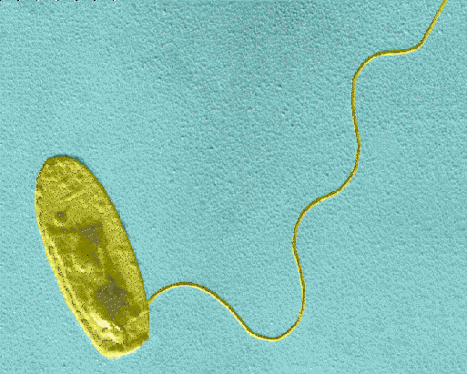
Legionella pneumophila

Slide 58
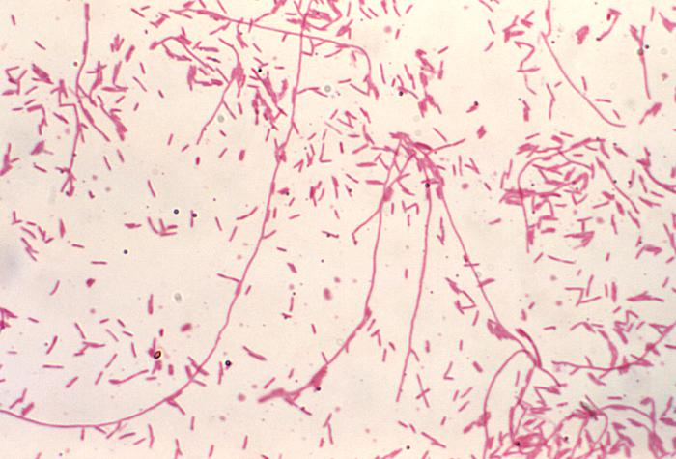
Legionella pneumophila Gram-Färbung von Erreger-Isolat aus dem Ausbruch 1976

Slide 59
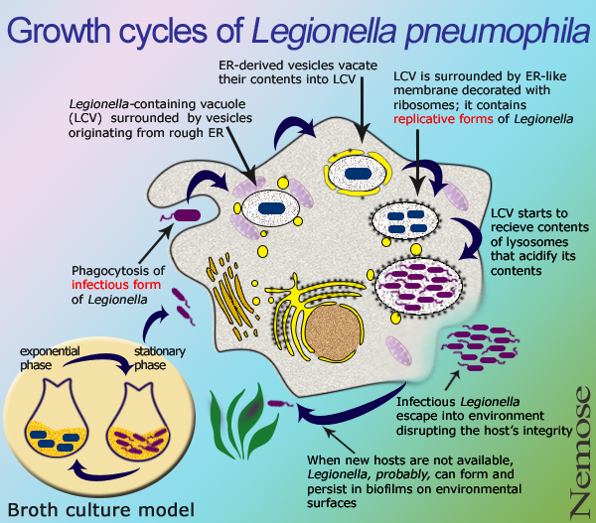

Slide 60
Sifat-sifat Umum
Basil negatif Gram, tipis, pleomorphic,
Sukar diwarnai dgn pewarnaan bakteri yg biasa ,
Berlagella, motile
Menghasilkan katalase dan β-laktamase.
Fastidious,
Mikroaerofilik.
Organisme intraseluler fakultatif

Slide 61
Faktor Virulensi
A. Mampu survive dan berkembang biak dlm sel fagosit:
Adheren
Mampu survive intraselluler krn:
a. toksin peptida menghambat respiratory burst
b. Katalase mendetoiksifikasi rsidu H₂O₂
B. Menghambat Cell-mediated
C. Menghasilkan toksin

Slide 62
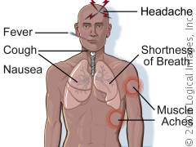
Manifestasi Klinik
Masa Inkubasi: 2-10 hr
  Legionnaires’ disease: pneumonia
  Pontiac fever: flu-like syndrome
Legionnaires

Slide 63
Epidemiologi #1
A. Distribusi
Seluruh dunia.
Tersebar luas disemua habitat, kebanyakan aquatik
B. Penularan
Inhalasi mikoorganisme dari udara
Sumber infeksi: Air dipenampungan yg terkonta-minasi, Sistem pendingin udara, shower heads dan faucets.
Belum ada bukti penularan dari orang ke orang.

Slide 64
Epidemiologi #2
C. Susseptibiliti
Beberapa faktor predesposisi: immun suppression dan kedaan yg membuat kekebalan lokal paru-paru menurun. (chronic lung diseases, smoking).
B. Insidens
Eksposur dan infeksi sub-klinik: di US: 20% populasi seropositive
C. Mortality rates
15%-20%, walaupun pengobatan adekuat.

Slide 65
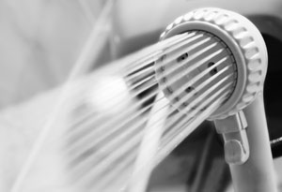
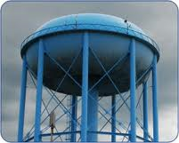

Slide 66
Diagnosis Laboratorium
  A. Specimen
  Biopsi jaringan
  B. Diagnose
  Mikroskopik: sputum & jaringan
  Biakan
  Identifikasi DNA
  Tes Serologi

Slide 67
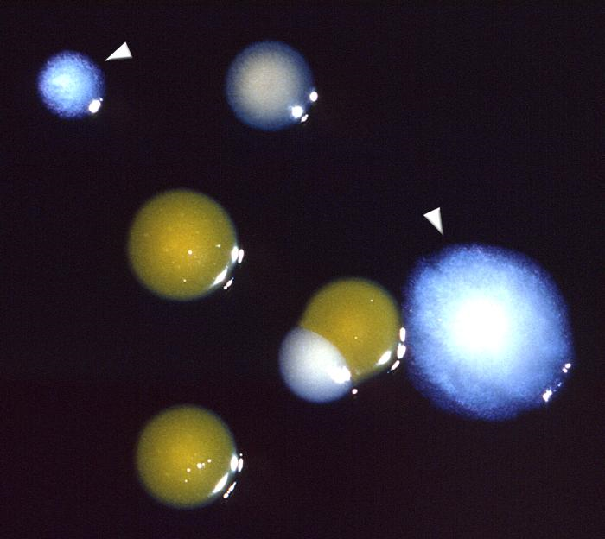
Koloni Legionella pneumophila (Pfeil-markiert) auf BCYE-Agar

Slide 68
Chlamydia pneumoniae

Slide 69
- Bakteri sangat kecil
- Mikroskopik: inclusion body
- Hanya bisa tumbuh pd jaringan
- β-lactam antibiotik : tak bermanfaat
- Siklus hidupnya unik
Sifat-sifat Umum

Slide 70
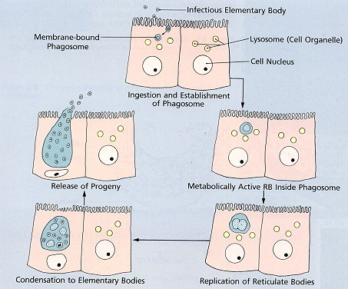
Siklus Hidup

Slide 71
Ordo : Chlamydiales,
Famili : Chlamydiaceae,
Genus : Chlamydia,
Species : Chl. trachomatis,
Chl. psittaci,
Chl. pneumoniae,
Chl. pecurium.
Chl. trachomatis: Prototype
Klassifikasi

Slide 72
Sifat-sifat species
Sifat-sifat | C. trachomatis | C. psittaci | C. pneumoniae
Inclusion morphology | Oval, vacoular | Variable, dense | Oval, dense
Elementary body morph. | Round | Round | Pear-shape
Folate biosynthesis | Positive | Positive | Negative
Glycogen in inclusions | Positive | Negative | Negative
No. of serovars | 15 | NA | 1

Slide 73
a. Infeksi ringan pd saluran nafas bgn atas b. Pneumonia pd orang dewasa muda c. Penyakit jantung koroner
Manifestasi Klinik

Slide 74
Epidemiologi
Reservoir
Chl. pneumoniae: patogen hanya pd manusia,
Tak ada reservoir binatang
Penularan : kontak manusia ke manusia
Insidens.
• US: 50% sero-positive
• Kebanyakan sub-klinik
• Re-infektion dgn strain lain
• Epidemi mudah terjadi pada penduduk yg
rapat.

Slide 75
Diagnose Mikrobiologi
  Tissue culture
  Deteksi Antigen
    Elisa Test
    Direct fluorescence antibody
  Deteksi DNA
  Serologi: paling sensitif
    Complement fixation test
    Elisa test
    Microimmunofluorescence test

Slide 76
Pengobatan
Obat pilihan utama untuk infeksi Chlamydia pneumoniae adalah Tetracyclines

Slide 77
Mycoplasma pneumoniae

Slide 78
Klassifikasi
Orde: Mycoplasmatales
Famili: Mycoplasmataceae
Genus: Mycoplasma & Ureaplasma
Species :
1. Mycoplasma pneumoniae
2. Mycoplasma genitalium,
3. Mycoplasma hominis
Species Ureaplasma:
Ureaplasma urealyticum

Slide 79
Sifat-sifat Myoplasma
Sel yg kecil, Pleomorfik
Tak mempunyai dinding sel & tak bisa diwarnai dgn cara biasa
Bakteri terkecil yang bisa tumbuh in vitro,
fastidious; tumbuh lambat d medium yang diperkaya dan kompleks .
Koloni ‘Fried egg’
M. pneumoniae tumbuh secara aerobik, species yang lain : fakultatif anaerob.
Mudah dibedakan dgn menggunakan sifat metabolismenya

Slide 80
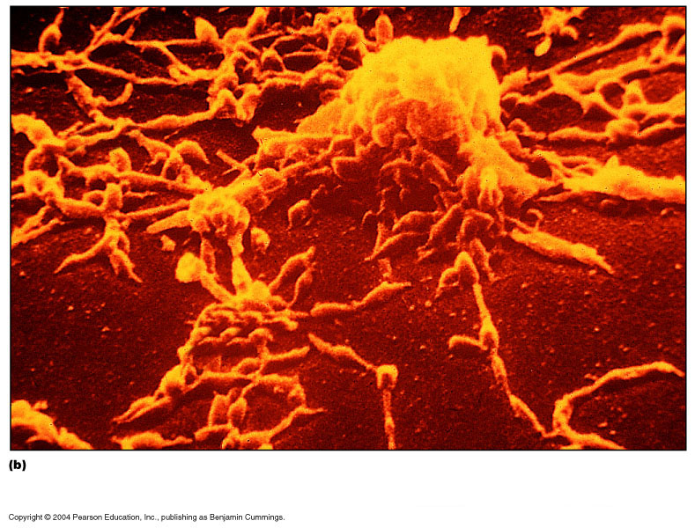
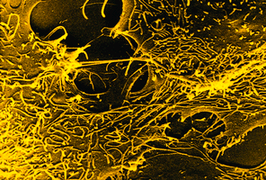
Myoplasma
Electron microscopy

Slide 81
Patogenesis
M. pneumoniae : primer adalah patogen untuk sal respirasi. Saat ia mencapai bronchus, bakteri ini akan adhesi pada sel-sel epitel mukosa yg bersilia
Juga bisa menginfeksi central nervus system (CNS) = sistem syaraf pusat, myocardium, kulit , sendi, dan darah.
Penularan : Orang ke orang melalui sekret sal nafas.

Slide 82
Manifestasi Klinik
Masa Inkubasi: 15-25 hari.
Klinik: pneumonia, tracheo-bronchitis, pharyngitis, atau otitis media.
Pneumonia tidak seserius peneumonia karena infe bakteri lain, kadang-kadang tetap bisa aktif → atypical atau working pneumonia: batuk tidak produktif.

Slide 83
Diagnose Laboratorium
Specimen
Apusan Laring atau faring, sputum, eksudat inflamasi, sekret hidung, kret seurethral dan genitalia (duh tubuh)
Diagnose Mikrobiologi
1. Mikroskopik:
Preparat hapus dr koloni → methalic blue dlm alkohol
    atau pewarnaan fluoresence
2 Biakan
3. Tes Serolog:
cold-agglutinin Ab
Ab lain :
  Complement-fixing Ab
  IgM Ab

Slide 84
Ringkasan
Telah didiskusikan tentang:
■ Bakteri penyebab infeksi sal respirasi
■ Penularan dan fakor predesposisi dari infeksi saluran respirasi
■ Klassifikasi, sifat-sifat, faktor virulensi,
patogenesis, manifestasi klinik infeksi, diagnosis laboratorium dan epidemiologi dari:
- Hemophilus influenzae,
- Streptococcus pneumoniae,
- Neisseria meningitidis,
- Legionella pneumophila,
- Chlamydia pneumoniae, dan
- Mycoplasma pneumoniae

Slide 85
FURTHER READING
Carroll, KC, Butel, JS., Morse, SA, Mietzner, TA, Miller, S. Jawetz, Melnick, & Adelberg’s Medical Microbiology. 27th Edition, International Edition, McGraw-Hill, Singapore, 2016.
Cowan, MK. Microbiology, a Systems Approach, 3th Edition, International Edition, McGraw-Hill, New York, 2012.
Greenwood, D., Barer, M., Slack, R., Irving, W. Medical Microbiology, 18th Edition, International Edition, Churchill-Livingstone, Sydney, 2012.
Mims, C., et al. Medical Microbiology, 5th Edition, International Edition, Elsevier- Sanders, China, 2014.
Nester, EW., Anderson, DG., Robert, CE., Jr. Microbiology, a Human Prespective, 7th Edition, International Student Edition, McGraw-Hill, New York, 2012

